Slide 1


Sumo Primero
Localización de objetos
3° Básico: Unidad 3 | Capítulo 9: Localización de objetos.
Para usar en las páginas 10 y 11.

Slide 2
Ubicando en la cuadrícula

Slide 3
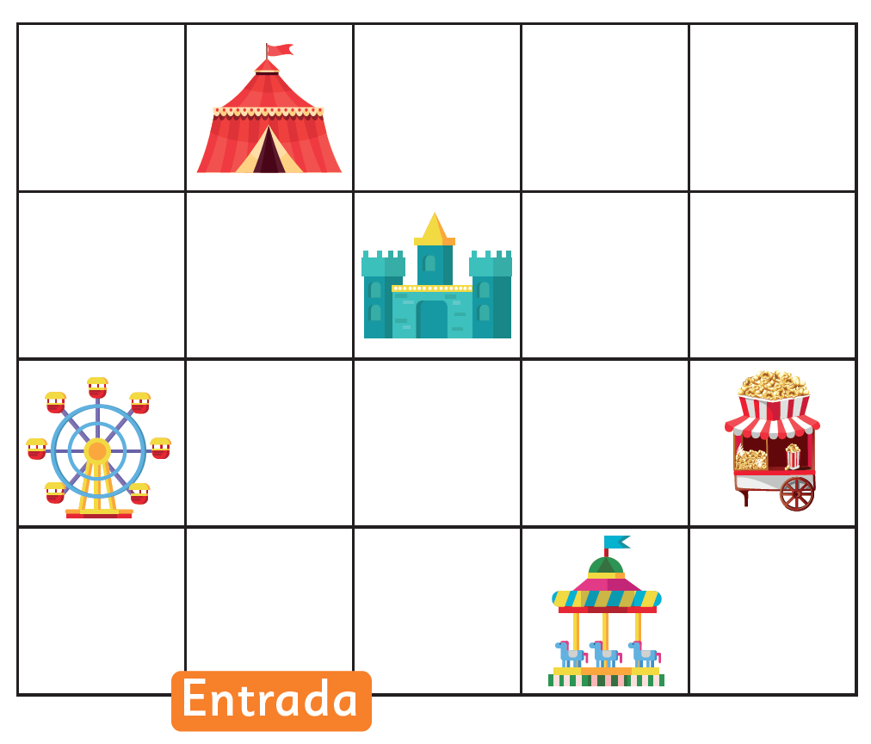

Slide 4

1.
Sofía llega al parque y quiere ir directamente a la rueda de la fortuna.

Slide 5
1.
Sofía llega al parque y quiere ir directamente a la rueda de la fortuna.

Slide 6
1.
Sofía llega al parque y quiere ir directamente a la rueda de la fortuna.
¿Qué indicaciones le darías?

Slide 7


Slide 8

b) Matías está en el sector del puesto de cabritas.

Slide 9
b) Matías está en el sector del puesto de cabritas.
¿Cómo podría describir su ubicación a Sofía?

Slide 10
c) ¿Qué agregarías a la cuadrícula para dar indicaciones más precisas?

Slide 11
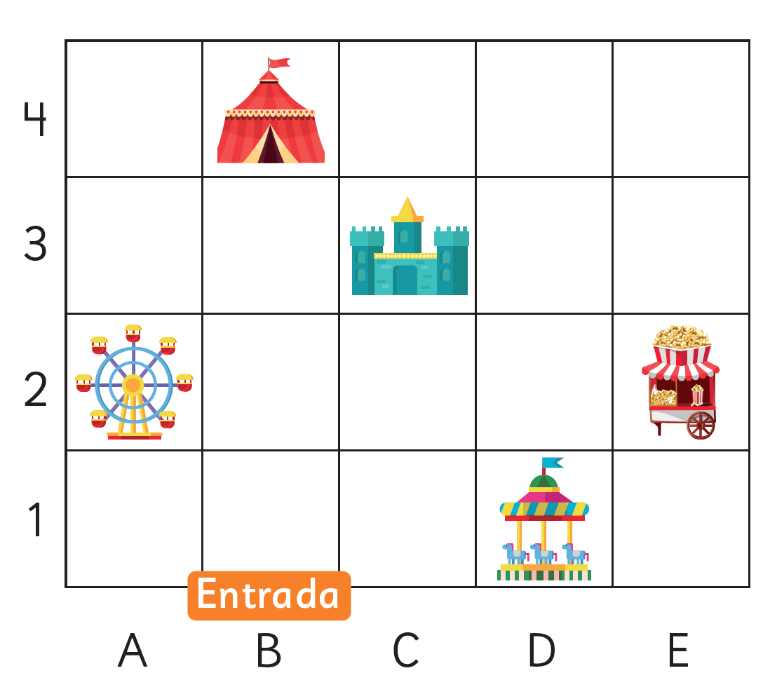

Slide 12
d) ¿Qué indicación le darías ahora a Sofía para llegar a la rueda de la fortuna?

Slide 13
d) ¿Qué indicación le darías ahora a Sofía para llegar a la rueda de la fortuna?

Slide 14
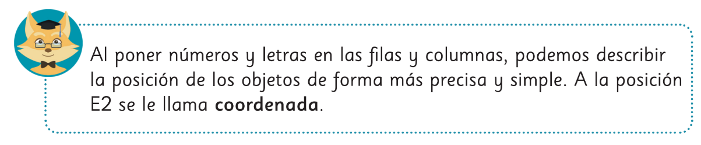

Slide 15
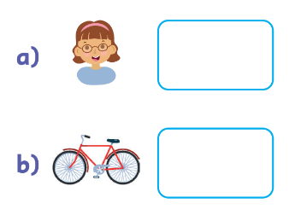
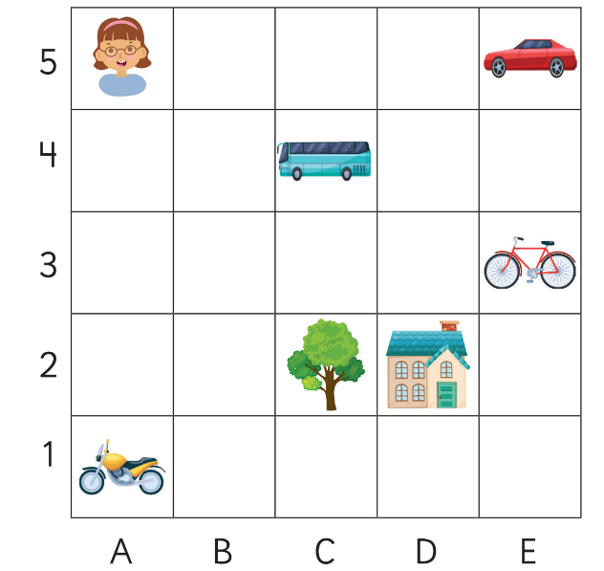
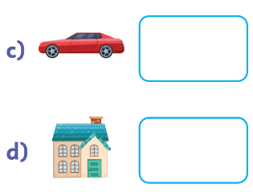
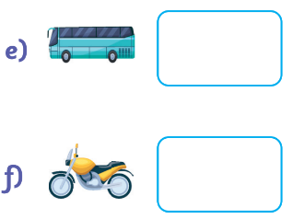
2. Observa la cuadrícula y escribe la ubicación.

Slide 16
2. Observa la cuadrícula y escribe la ubicación.
A5

Slide 17
2. Observa la cuadrícula y escribe la ubicación.
A5
E3

Slide 18
2. Observa la cuadrícula y escribe la ubicación.
A5
E3
E5

Slide 19
2. Observa la cuadrícula y escribe la ubicación.
A5
E3
E5
D2

Slide 20
2. Observa la cuadrícula y escribe la ubicación.
A5
E3
E5
D2
C4

Slide 21
2. Observa la cuadrícula y escribe la ubicación.
A5
E3
E5
D2
C4
A1

Slide 22
Describiendo una trayectoria

Slide 23
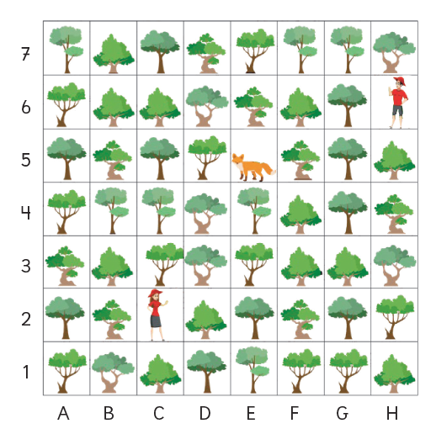
1. En un sector del Parque Nacional Nahuelbuta, hay un zorro culpeo herido y dos rescatistas, Pablo y Sandra, lo están buscando para realizarle una curación.

Slide 24

1. En un sector del Parque Nacional Nahuelbuta, hay un zorro culpeo herido y dos rescatistas, Pablo y Sandra, lo están buscando para realizarle una curación.

Slide 25

1. En un sector del Parque Nacional Nahuelbuta, hay un zorro culpeo herido y dos rescatistas lo están buscando para realizarle una curación.
a) ¿Qué indicaciones le darías a los rescatistas para encontrar al zorro?

Slide 26
1. En un sector del Parque Nacional Nahuelbuta, hay un zorro culpeo herido y dos rescatistas lo están buscando para realizarle una curación.
a) ¿Qué indicaciones le darías a los rescatistas para encontrar al zorro?

Slide 27
1. En un sector del Parque Nacional Nahuelbuta, hay un zorro culpeo herido y dos rescatistas lo están buscando para realizarle una curación.
a) ¿Qué indicaciones le darías a los rescatistas para encontrar al zorro?

Slide 28
1. En un sector del Parque Nacional Nahuelbuta, hay un zorro culpeo herido y dos rescatistas lo están buscando para realizarle una curación.
a) ¿Qué indicaciones le darías a los rescatistas para encontrar al zorro?
Avanzar hasta la coordenada:
E5

Slide 29
b) ¿Cuál es la ubicación del zorro y de los rescatistas?

Slide 30
b) ¿Cuál es la ubicación del zorro y de los rescatistas?
H6

Slide 31
b) ¿Cuál es la ubicación del zorro y de los rescatistas?
H6
E5

Slide 32
b) ¿Cuál es la ubicación del zorro y de los rescatistas?
H6
E5
C2

Slide 33
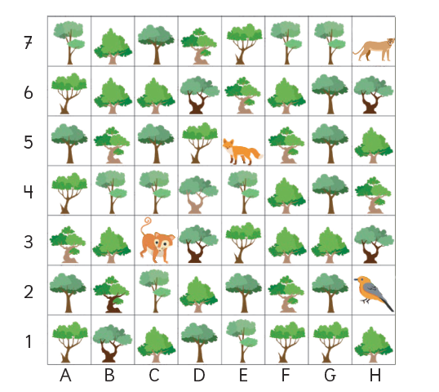

Slide 34
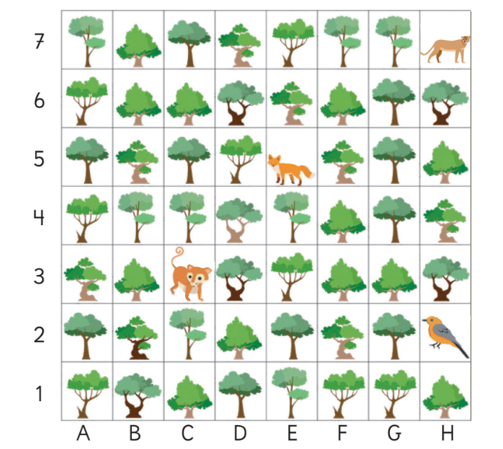
2. Una vez realizadas las curaciones al zorro culpeo, los rescatistas
abandonaron el lugar y otros animales aparecieron en el sector.

Slide 35
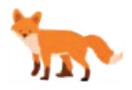
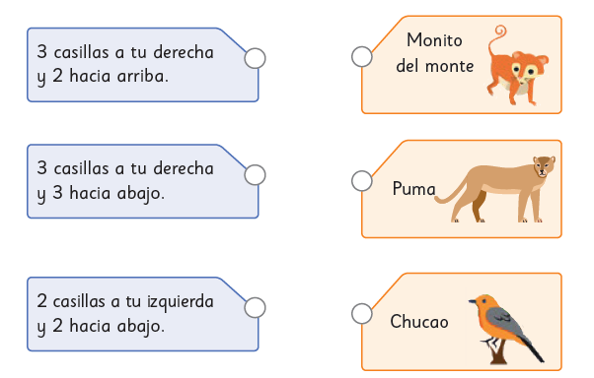
a) ¿Qué camino debe seguir el para llegar a la posición de los demás animales? Une la descripción del camino con el animal al que llega.

Slide 36
a) ¿Qué camino debe seguir el para llegar a la posición de los demás animales? Une la descripción del camino con el animal al que llega.

Slide 37
a) ¿Qué camino debe seguir el para llegar a la posición de los demás animales? Une la descripción del camino con el animal al que llega.

Slide 38
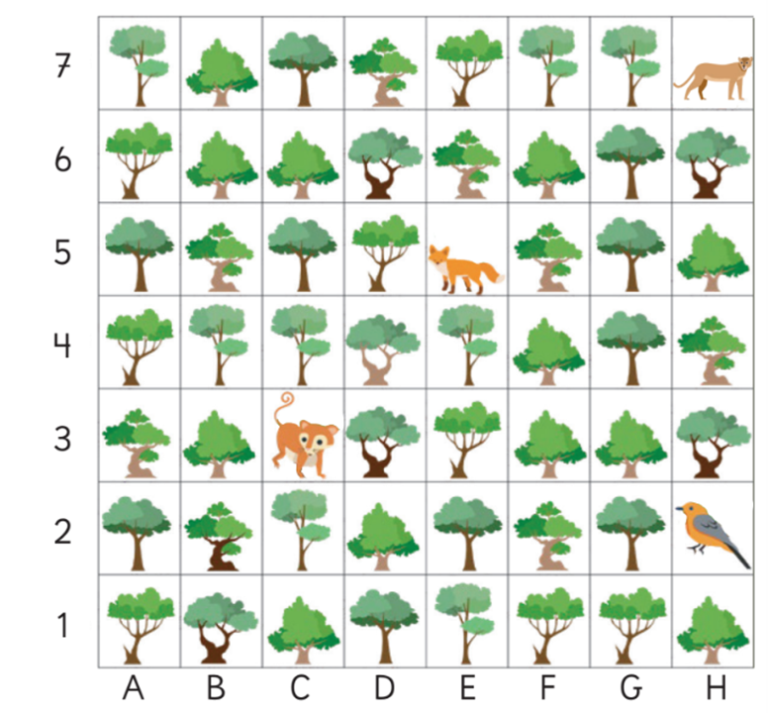
a) ¿Qué camino debe seguir el para llegar a la posición de los demás animales? Une la descripción del camino con el animal al que llega.

Slide 39
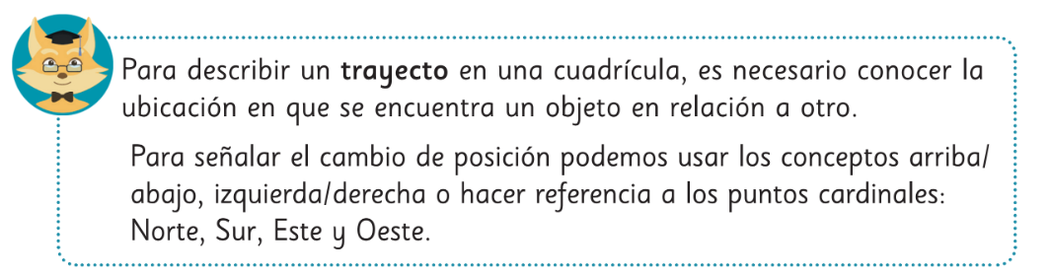

Slide 40
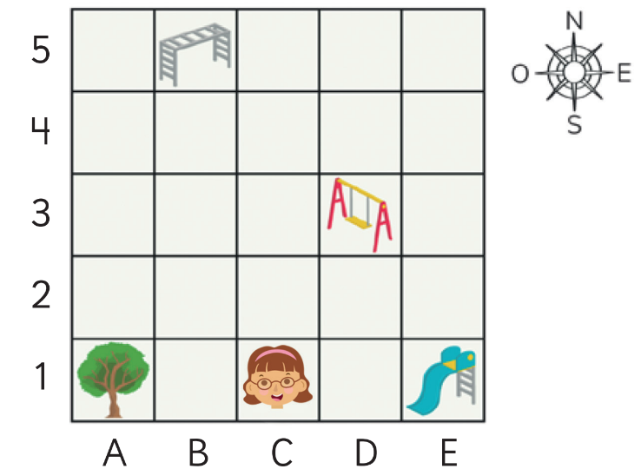
3. Ema fue a la plaza de juegos de su barrio representada en la siguiente cuadrícula:
a) ¿Cuál es la ubicación de Ema?
C1

Slide 41
3. Ema fue a la plaza de juegos de su barrio representada en la siguiente cuadrícula:
b) En relación a Ema, ¿cuál es la ubicación de:
• árbol
• resbalín
• columpio
• trepadora
2 casillas a la derecha de Ema
2 casillas a la izquierda de Ema
1 casilla al este y 2 hacia el norte
4 casillas hacia el norte y 1 al oeste

Slide 42
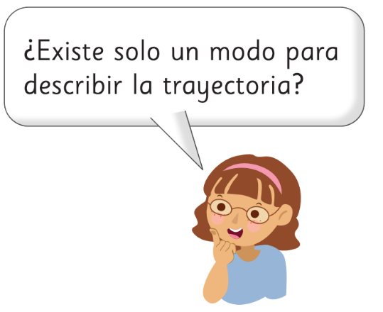

Slide 43
3. Ema fue a la plaza de juegos de su barrio representada en la siguiente cuadrícula:
c) Describe el trayecto para ir:
• Desde el resbalín al columpio.
• Desde el árbol al columpio.
• Desde el columpio a la trepadora.
• Desde el árbol al resbalín.

Slide 44
3. Ema fue a la plaza de juegos de su barrio representada en la siguiente cuadrícula:
c) Describe el trayecto para ir:
• Desde el resbalín al columpio.
2 hacia arriba y 1 a la izquierda
• Desde el árbol al columpio.
2 hacia el norte y 3 hacia el este
• Desde el columpio a la trepadora.
2 hacia el norte y 2 al oeste
• Desde el árbol al resbalín.
4 hacia el este

